Slide 1
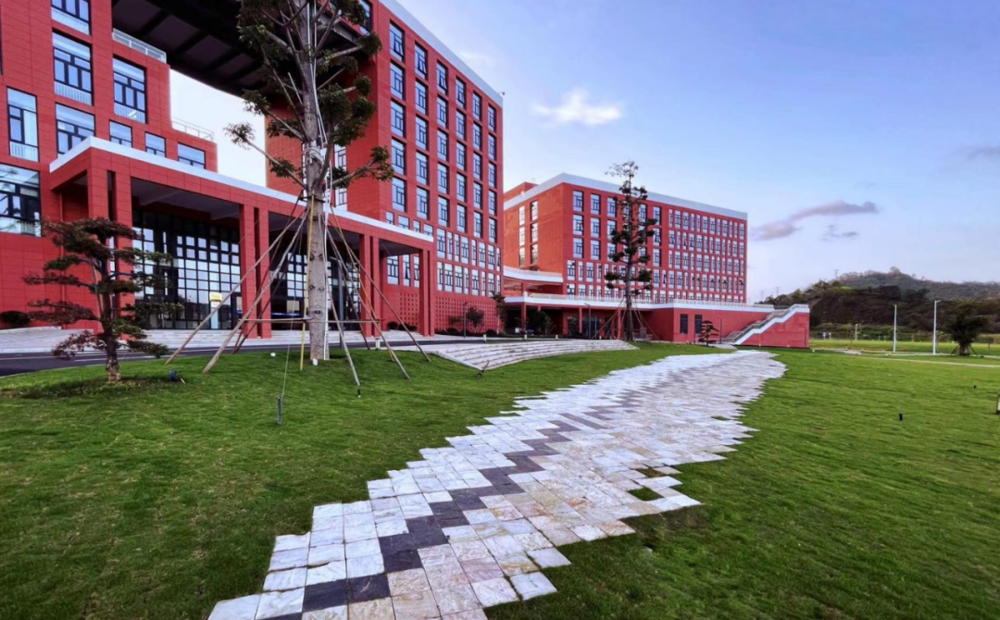
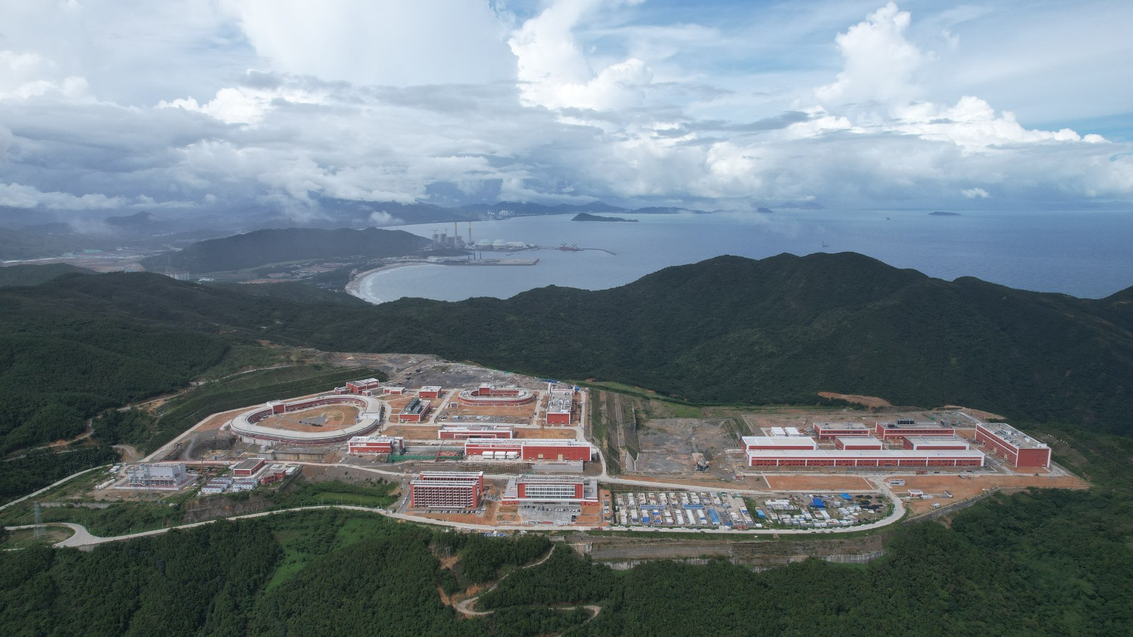
第十四届全国先进气体探测器研讨会
承办单位：中国科学院近代物理研究所
会议地点：广东省 • 惠州市 （中科院近代物理研究所 • 惠州研究部）
惠州 • 总部区
惠州 • 装置区

